Slide 1
НЕКОТОРЫЕ ВОПРОСЫ ПРИМЕНЕНИЯ СОВРЕМЕННЫХ ТЕХНОЛОГИЙ ИСКУССТВЕННОГО ИНТЕЛЛЕКТА В МАТЕМАТИЧЕСКОМ ОБРАЗОВАНИИ
Анатолий Александрович Серов
Тверской государственный университет, Тверь
E-mail: Serov.AA@tversu.ru

Slide 2
Ключевые слова: искусственный интеллект, математическое образование, машинное обучение ML и его виды.
Аннотация. Работа посвящена некоторым вопросам и возможным перспективам применения современных технологий искусственного интеллекта (ИИ) в математическом образовании различного уровня. Представлены возможные направления такого применения. Основное внимание отведено использованию технологий, связанных с машинным обучением. Приведены результаты проведения некоторых вычислительных экспериментов.

Slide 3
Рассмотрим отдельные направления возможного применения технологий ИИ в математическом образовании различного уровня.
Одним из традиционных применений технологий ИИ в математическом образовании является создание и использование компьютерных средств для выполнения математических заданий, т.е. так называемых «математических решателей». К этим технологиям можно отнести средство UMS («универсальный математический решатель»), предназначенное для символьных вычислений, построения графиков функций и др. [2]. Также к этому классу условно можно отнести различное специализированное ПО: MATLAB, Mathcad, Mathematica и др. Полагаем, что в этот класс можно включить и различные математические онлайн решатели-тренажеры, например, Wolfram Alpha [2] и др

Slide 4
У нас имеется многолетний опыт использования ресурса Wolfram Alpha в преподавании дисциплины «Математика» для студентов ИПОСТ ТвГУ, обучающихся по профилю «Начальное образование», при изучении отдельных тем. Данный ресурс используется нами только в качестве дополнительного способа выполнения задания. При этом часто возникает новая учебная задача: показать эквивалентность полученных решений (например, множество решений линейных уравнений с двумя переменными с целыми коэффициентами в целых числах может быть записано в разных формах).
Рассмотрим пример.
https://www.wolframalpha.com/input/?i=solve++2x%2B5y%3D43+over+the+integers

Slide 5
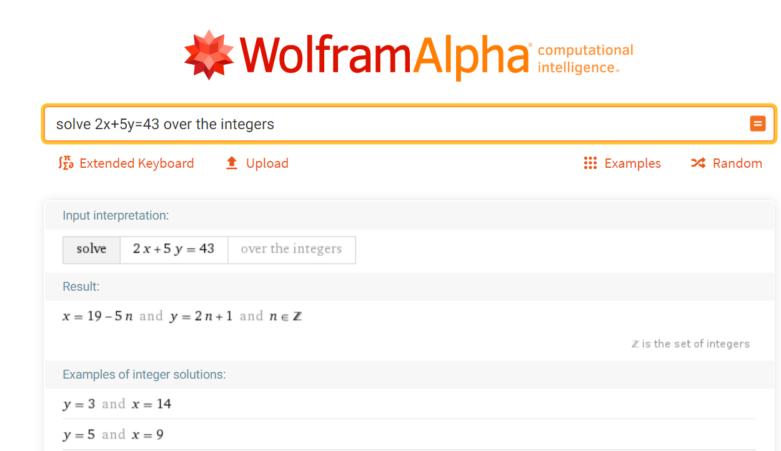

Slide 6
Широкие возможности для создания различных инструментов ИИ для тестирования правильности выполнения некоторых математических заданий (в начальном образовании) представлены в программе SMART Notebook v.11-18: специальные тестирующие таблицы (классификация), инструментальное средство «Конструктор занятий» (классификация) и др. [5]

Slide 7
В математическом образовании достаточно много внимания уделяется работе с различными математическими текстами: с текстом арифметической задачи (сокращение текста задачи, определение структуры текста задачи: условие, вопрос (начальное образование); чтение числовых выражений, числовых неравенств и др. Представляют интерес возможные применения технологий ИИ в данной сфере математического образования. Мы приведем два важных примера таких применений:
1. Генерация человеческой речи. Данное применение технологий ИИ реализовано, например, в программных продуктах Word Online, OneNote Online от компании Майкрософт как иммерсивное средство чтения текста [3]. Доказана эффективность применения данного приема обучения, особенно для детей с различными ограничениями по здоровью. Программа читает текст вслух и одновременно выделяет отдельные слова. Это помогает улучшить правильность, беглость и осознанность чтения, акцентируя и удерживая внимание, преодолевая «скученность текста». У нас имеется положительный опыт применения данного средства на уроках математики в начальной школе: чтение текстов задач, математических правил, заданий и др.

Slide 8
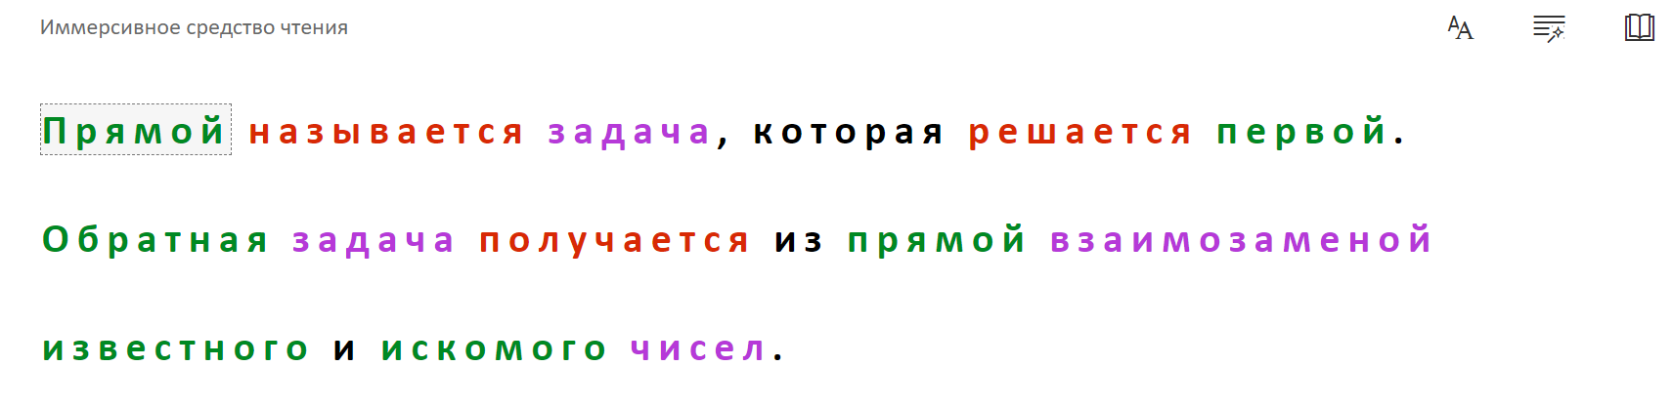
Пример применения иммерсивного средства чтения для математического текста в среде Word Online. https://edutversu-my.sharepoint.com/:w:/r/personal/serov_aa_tversu_ru/_

Slide 9
2. Текстовый анализ или обработка естественного языка (NLP).
В данном разделе машинного обучения решаются разнообразные задачи работы с текстами: классификация, кластерный анализ текстов, поиск сущностей, облако слов и многое другое. На наш взгляд, представляет интерес классификация некоторых математических текстов или поиск сущностей в данном тексте: простая задача или составная, с полными или недостающими данными и др. На этой основе могут быть разработаны обучающие приложения (тренажеры) для самостоятельного обучения. Нами был проведен вычислительный эксперимент с применением алгоритмов NLP для оценки возможности разделения текстов задач из школьного курса математики по типу пропорциональной зависимости в задаче: прямая или обратная. Вычисления были выполнены в среде Python 3. Точность результатов на тестовой выборке приближается к 100%. Приведем пример применения полученной модели к тексту задачи Л.Ф. Магницкого.

Slide 10
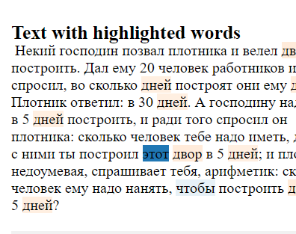
Текст задачи с выделением слов, наиболее важных для классификации (слева). Важность слов текста задачи для классификации (справа). Визуализация выполнена в среде Python 3.5 с применением модуля LIME

Slide 11
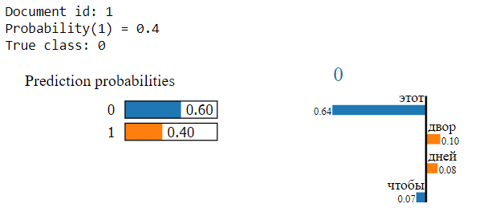
Предсказание класса задачи по ее тексту: данная задача с вероятностью 0.6 относится к классу задач с обратной пропорциональной зависимостью.

Slide 12
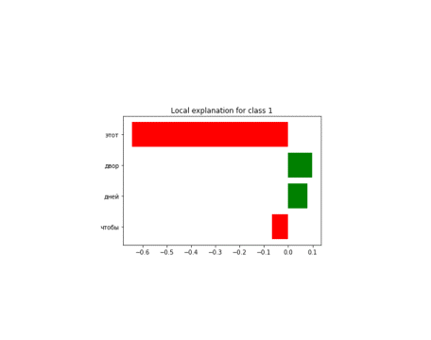
Важность слов текста задачи для классификации (справа). Визуализация выполнена в среде Python 3.5 с применением модуля LIME.

Slide 13
Одной из наиболее интенсивно развивающихся технологий ИИ является компьютерное зрение (CV) [6]. В качестве одного из примеров возможного применения компьютерного зрения в математическом образовании нами были разработаны специальные компьютерные средства (модели) на основе свёрточных нейронных сетей для оценки качества всех рукописных цифр 0-9. Данные средства (при использовании в учебном процессе) могут способствовать устранению типичных графических ошибок детей: нарушений пропорций и угла наклона рукописных цифр. Проведен следующий вычислительный эксперимент: разработаны обучающая и тестовая выборки, состоящие из цифр с различным качеством; обучена соответствующая нейронная сеть; сохранена соответствующая модель. Вычисления производились в среде Python 3 и R с применением модуля/пакета keras.

Slide 14
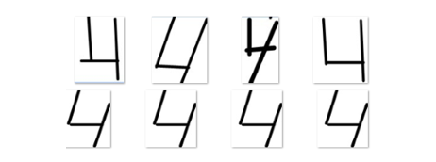
Обучающая выборка для цифры «4» (фрагмент). Верхний ряд – цифры «4» с типичными графическими ошибками,
нижний ряд – цифры с высоким качеством.

Slide 15
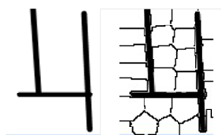
Применение модели к изображению рукописной цифры «4» с низким качеством. Слева – оригинал, справа - компьютерное представление (суперпиксели). Качество данной цифры, определенное моделью -19% (низкое).

Slide 16
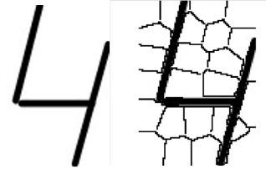
Применение модели к изображению рукописной цифры «4» с высоким качеством. Слева – оригинал, справа - компьютерное представление (суперпиксели). Качество данной цифры, определенное моделью - 99.9% (высокое).

Slide 17
Обнаружено полное соответствие между оценками качества цифр, полученными с помощью данной реализации технологии компьютерного зрения, и оценками эксперта (каппа Коэна 0.9).
Возможны и другие области применения технологий компьютерного зрения в математическом образовании для оценки качества графических объектов: графические диктанты, лабиринты, геометрическая мозаика, задачи-раскраски, задачи на построение и др.

Slide 18
Считаем, что в будущем подобные технологии ИИ могут найти широкое применение в достаточно сложном для обучающихся математическом образовании. Данные направления требуют проведения соответствующих научных исследований. Результаты подобных исследований могут найти свое отражение и в методике преподавания математики. На основе подобных подходов также могут быть разработаны различные приложения для аудиторной работы и самостоятельного обучения. Элементы технологий ИИ уже представлены в современном стандартном ПО для интерактивной доски и др. Например, в программе SMART Notebook содержатся инструменты для распознавания рукописных цифр и некоторых геометрических фигур. Данные технологии на основе ИИ широко применяются на уроках математики в начальной школе и вызывают огромный интерес у детей.

Slide 19
СПИСОК ЛИТЕРАТУРЫ
Википедия. Искусственный интеллект. [Электронный ресурс]. - Режим доступа: https://ru.wikipedia.org/wiki
Кублановский С.И., Матиясевич Ю.В. Искусственный интеллект в математике - универсальный математический решатель // Компьютерные инструменты в образовании. 2003. №2. С. 49-54. [Электронный ресурс]. - Режим доступа: https://cyberleninka.ru/article/n/iskusstvennyy-intellekt-v-matematike-universalnyy-matematicheskiy-reshatel
Онлайн калькулятор Wolfram Alpha [Электронный ресурс]. - Режим доступа: https://www.wolframalpha.com/
Иммерсивное средство чтения текста. Средства обучения (Майкрософт). [Электронный ресурс]. - Режим доступа: https://www.onenote.com/learningtools
Серов А.А. Электронные интерактивные обучающие тренажеры в преподавании информатики // Перспективы развития математического образования в Твери и Тверской области: Материалы научно-практической конференции. 2017. С. 83-86.
Осваиваем компьютерное зрение. [Электронный ресурс]. - Режим доступа: https://habr.com/ru/post/461365/
Алгоритмы распознавания геометрических фигур. [Электронный ресурс]. - Режим доступа: https://api-2d3d-cad.com/recognition/
Учим нейронную сеть геометрии. [Электронный ресурс]. - Режим доступа: https://habr.com/ru/post/328698/

Slide 20
Адрес данной презентации в сети Интернет: (нужна регистрация на сайте www.office.com).

